Slide 1
Linux操作系统

Slide 2
目录
Linux简介
远程工具简介(Xshell)
Linux常用命令
搭建测试环境(Ecshop)

Slide 3
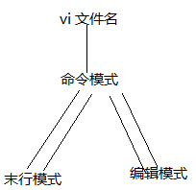
VI/VIM编辑器(重要)
模式切换
命令模式→末行模式：shift+冒号(:)
末行模式→命令模式：esc
命令模式→ 编辑模式：a:光标后 i:光标前 o:光标下一行
编辑模式→ 命令模式：esc

Slide 4
VI/VIM编辑器
末行模式技巧
显示和隐藏行号
:set nu --显示行号
:set nonu --隐藏行号
w、q、! （保存、退出、强制执行）
:wq -- 保存退出
:q! -- 退出不保存

Slide 5
VI/VIM编辑器
命令模式技巧
光标回行首行尾技巧
^和$ --^:回光标所在行行首，$回光标所在行行尾
G和gg G:光标定位到最后一行，gg:光标回到第一行
复制粘贴
yy --复制一行
nyy --复制N行,N代表数字,如：10yy表示复制10行
y$ --从光标位复制到行尾
y^ --从光标位复制到行首
p --粘贴
删除
dd --删除一行
ndd --删除N行,N代表数字,如：10dd表示删除10行
d^ --从光标位删除到行首
d$ --从光标位删除到行尾
撤销操作
u --多次按就多次撤销
删除单个字符
x --多次按就多次删除（先往后删，再往前删）
查找
/ ->n ->N

Slide 6
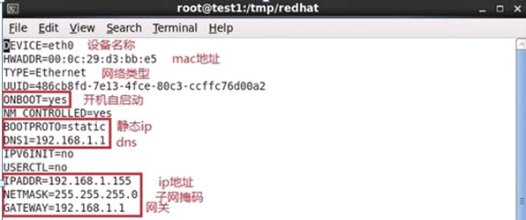
静态IP地址修改
1：vi /etc/sysconfig/network-scripts/ifcfg-eth0
2：
3： service network restart （重启网卡）
红框内的信息”是必须得有的。

Slide 7
|(管道)与grep
管道命令操作符是："|",它只能处理经由前面一个指令传出的正确输出信息，对错误信息信息没有直接处理能力。然后，传递给下一个命令，作为标准的输入.
输出信息
输出信息
指令1
指令2
指令3
grep:查找文件里符合条件的字符串。
例：rpm -qa | grep httpd

Slide 8
rpm安装与卸载
rpm 执行安装包----以下参数
-ivh：安装显示安装进度--install--verbose—hash
例：rpm -ivh --test gaim-1.3.0-1.fc4.i386.rpm
-e：卸载包
例：rpm -e gaim-1.3.0-1.fc4.i386
-qa //查询程序是否安装
例：rpm -qa | grep httpd
-ql：查看安装的路径
例：rpm -ql httpd
--nodeps 强制(删除或安装,当存在太多依赖关系时)
例： rpm -e gaim-1.3.0-1.fc4.i386 --nodeps

Slide 9
yum在线安装与卸载
yum在线安装软件：yum install <package_name>
列出所有可更新的软件清单命令：yum check-update
更新所有软件命令：yum update
仅更新指定的软件命令：yum update <package_name>
列出所有可安裝的软件清单命令：yum list
删除软件包命令：yum remove <package_name>
清除缓存命令:
yum clean packages: 清除缓存目录下的软件包

Slide 10

将来的你一定会感谢现在拼命的自己
每天叫醒你的不是闹钟，而是心中的梦想

